Slide 1
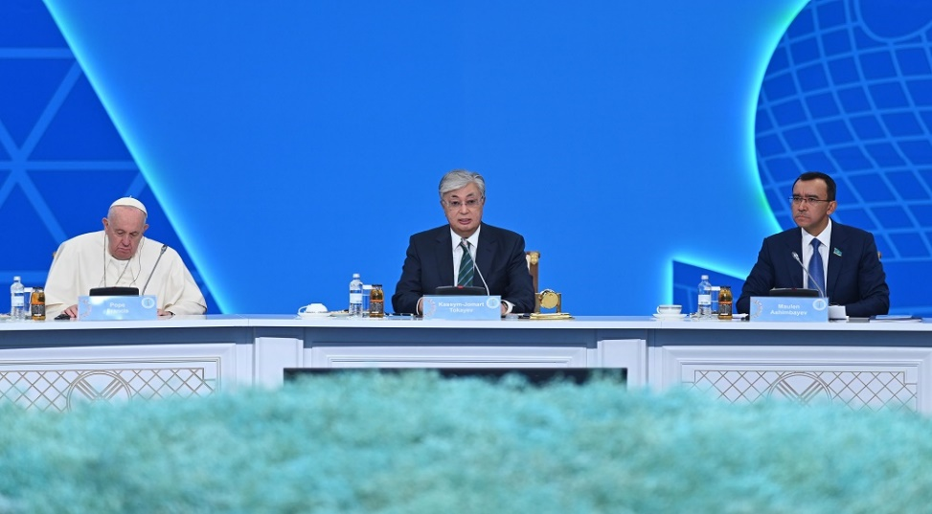
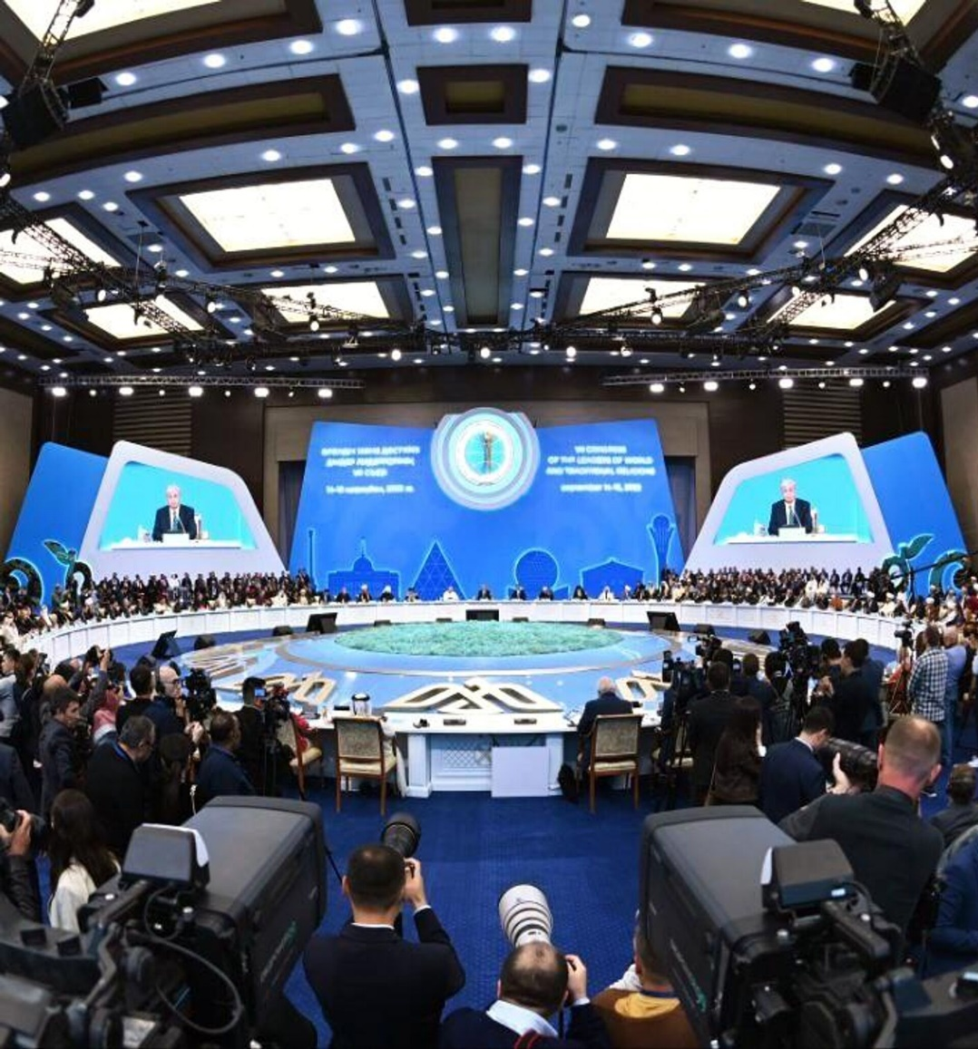
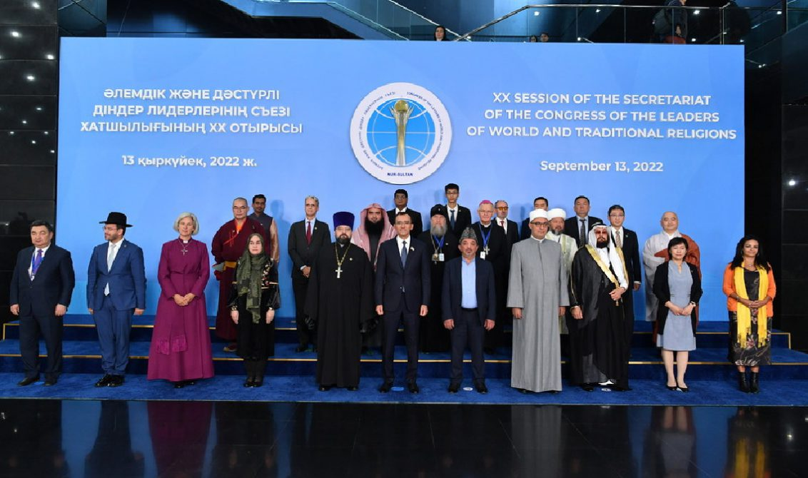
«О Съезде лидеров мировых и традиционных религий: история создания, миссия, динамика и перспективы развития»

Slide 2
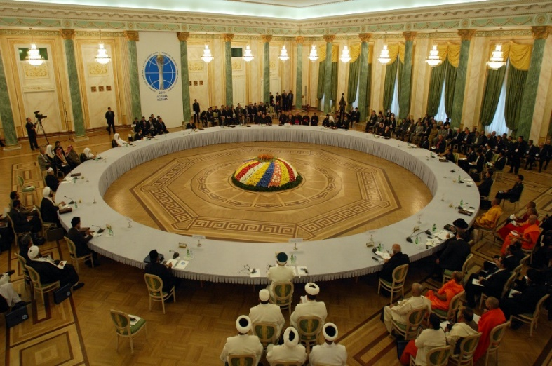
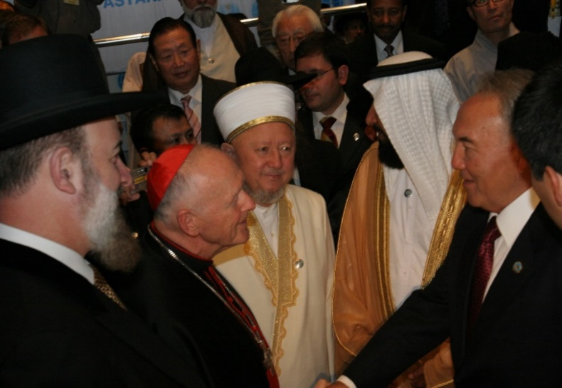
О Съезде лидеров мировых и традиционных религий:
история создания, миссия, динами и перспективы развития
01
І Съезд лидеров мировых и традиционных религий
Состоялся 23-24 сентября 2003 года в г. Астана.
в работе которого приняли участие всего 18 делегаций духовных иерархов (*представители ислама, христианства, буддизма, иудаизма, индуизма даосизма и синтоизма) и почетных гостей из 17-ти стран Европы, Азии, Африки и Америки.

Slide 3
Ключевыми приоритетами Съезда были определены:
02
- утверждение мира, согласия и терпимости в качестве незыблемых принципов человеческого существования;
- достижение взаимного уважения и толерантности между религиями, конфессиями, нациями и этносами;
- недопущение использования религиозных чувств людей для эскалации конфликтов и военных действий.
Цели Съезда:
- поиск общечеловеческих ориентиров в мировых и традиционных формах религий;
- функционирование постоянно действующего международного межконфессионального института для осуществления.

Slide 4
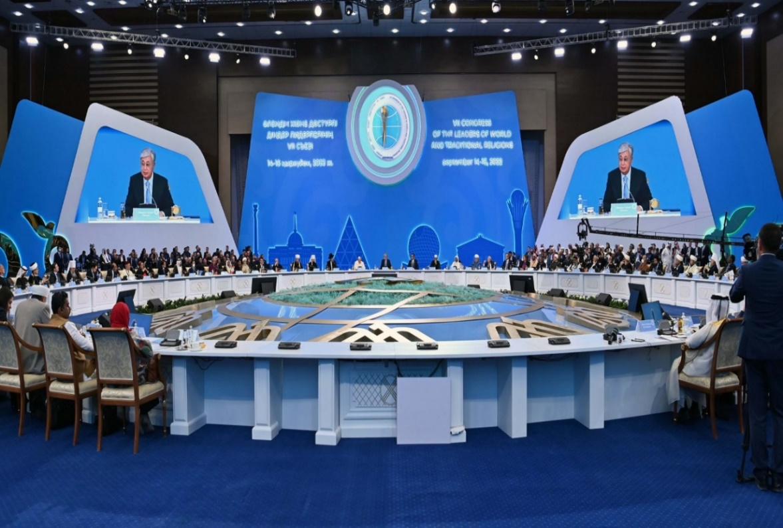
03
О Съезде лидеров мировых и традиционных религий:
история создания, миссия, динами и перспективы развития
14-15 сентября 2022 года в городе Астана
состоялся VII Съезд лидеров мировых и
традиционных религий с участием
100 глав делегаций из 50 стран мира.

Slide 5
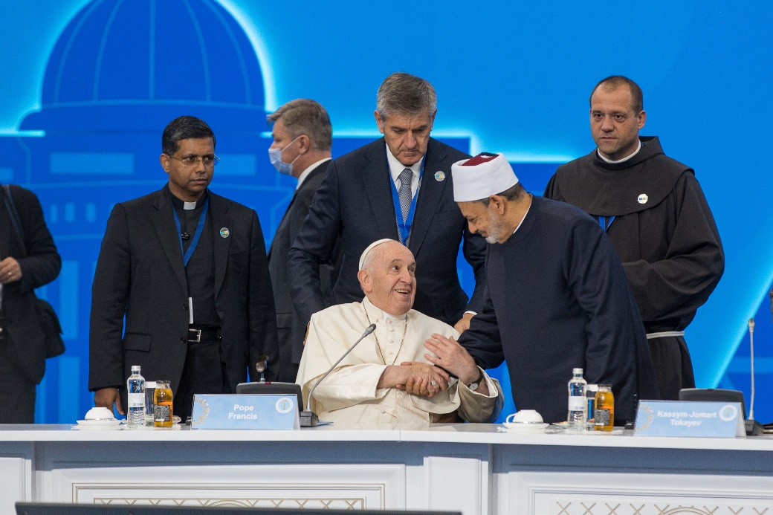
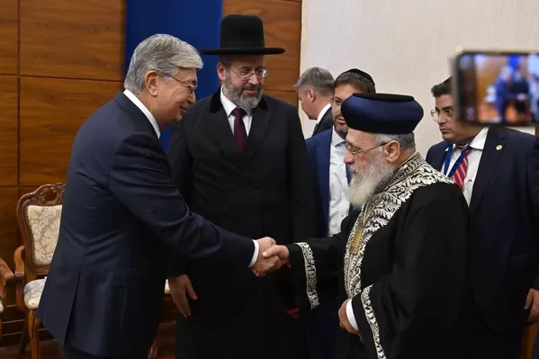
Участники VII Съезда лидеров мировых и традиционных религий
04

Slide 6
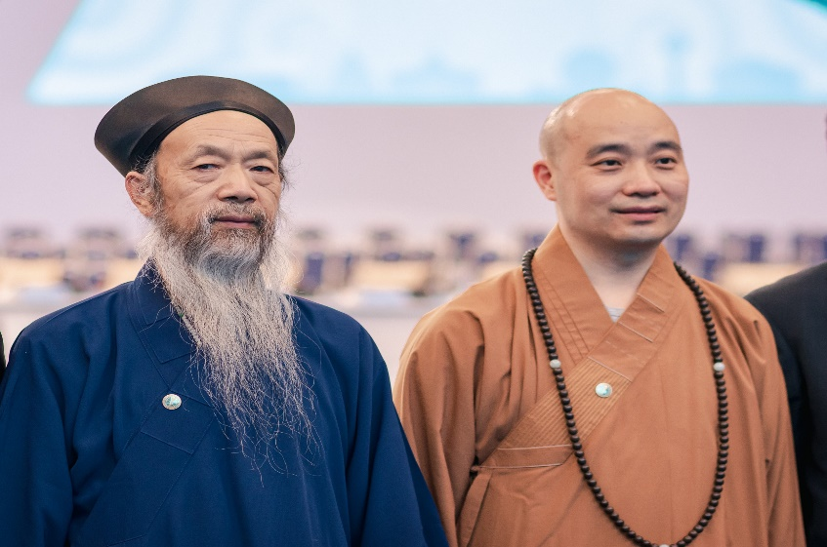
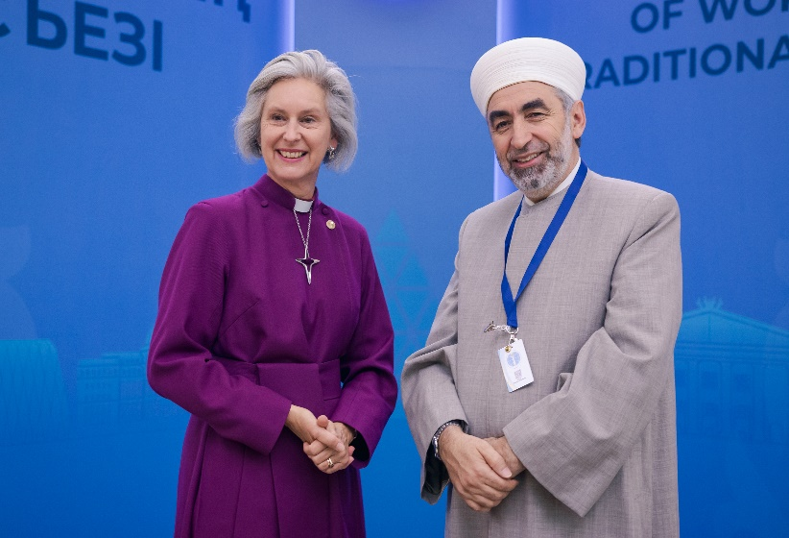
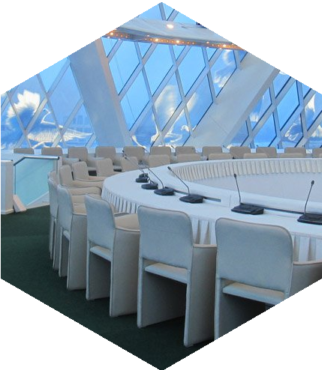
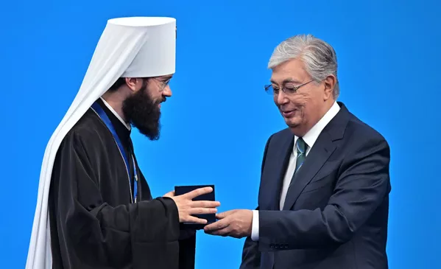
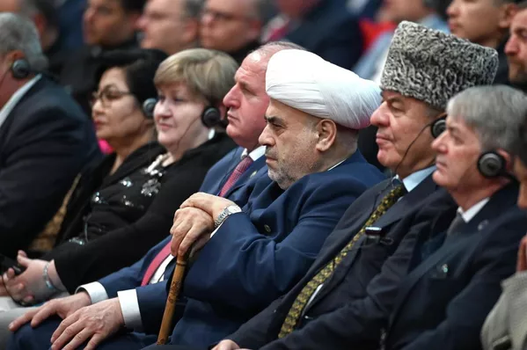
Участники VII Съезда лидеров мировых и традиционных религий
05

Slide 7
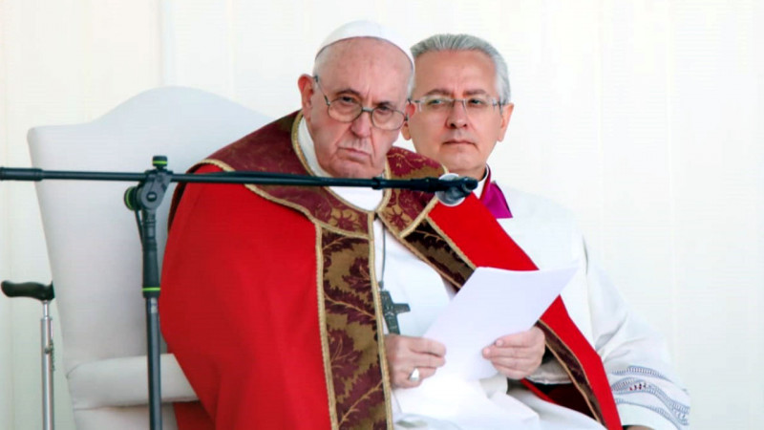
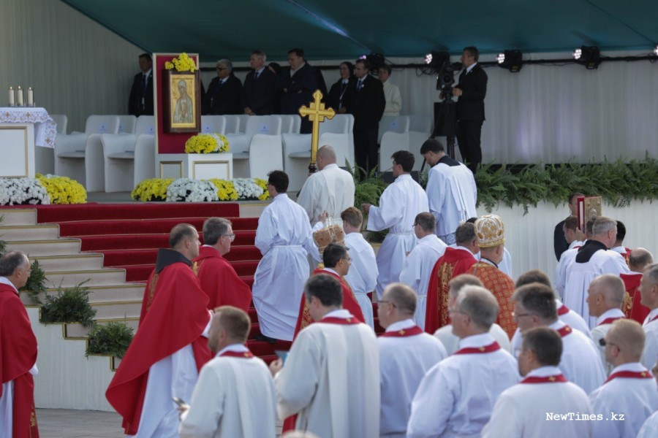
Месса с участием Папы Римского Франциска
06

Slide 8
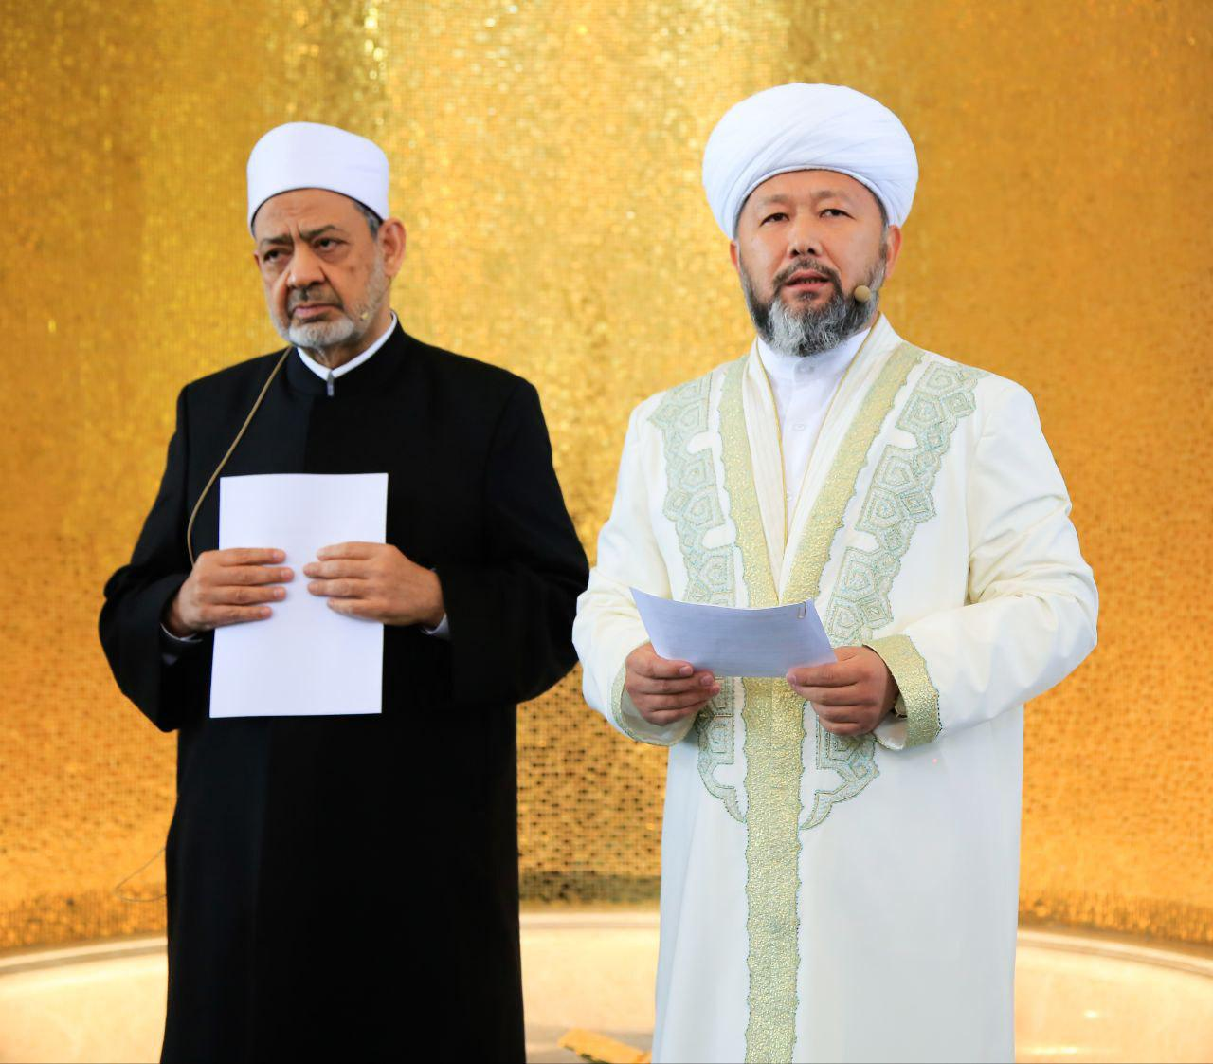
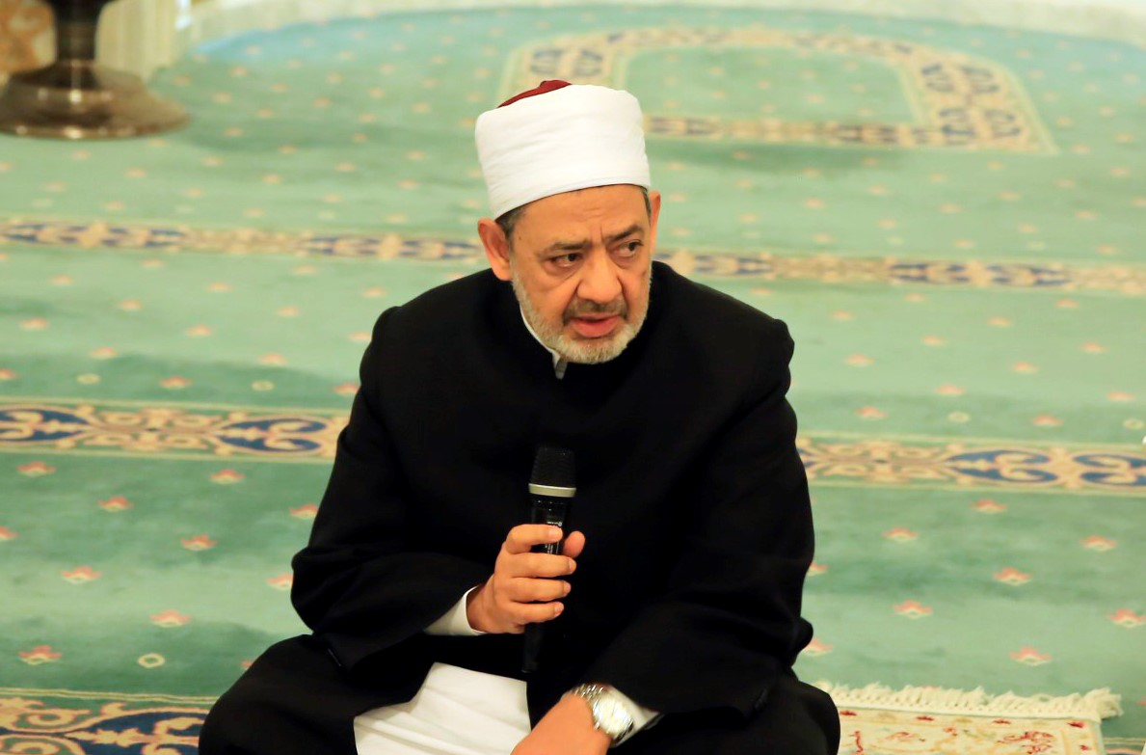
Проповедь Верховного Имама Шейх Аль-Азхара Ахмад Тайеб в Республиканской Главной мечети
07

Slide 9
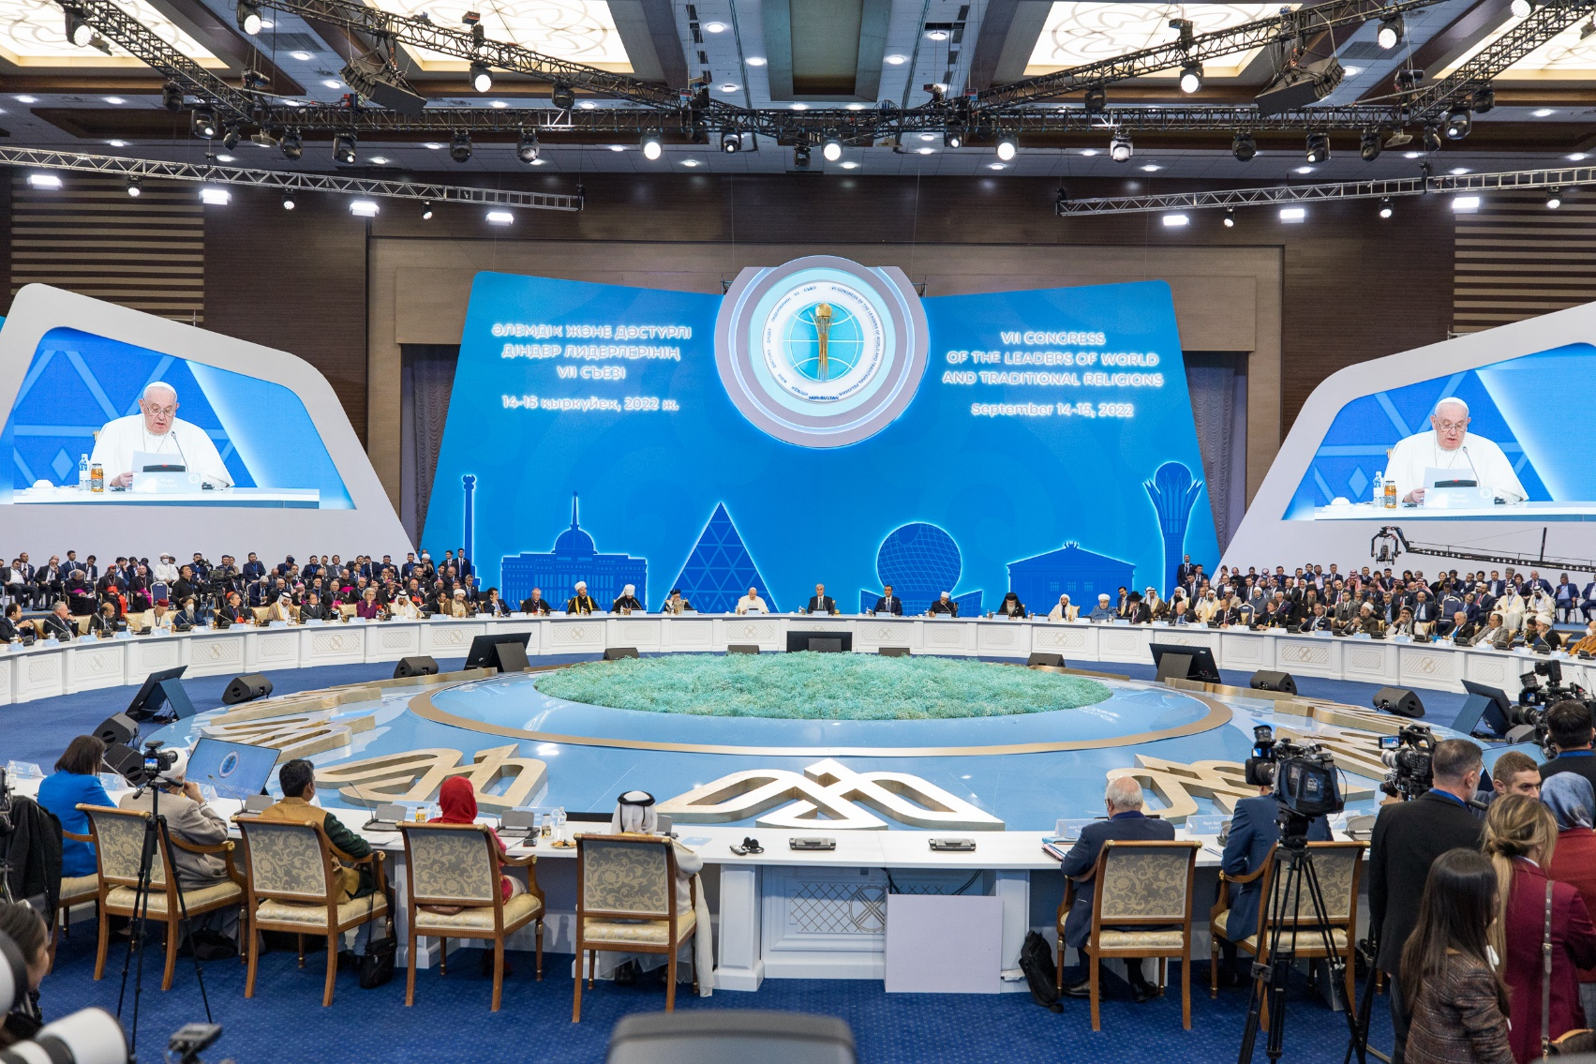
По завершению работы Съезда был принят итоговый документ – ДЕКЛАРАЦИЯ VII Съезда лидеров мировых и традиционных религий

Slide 10
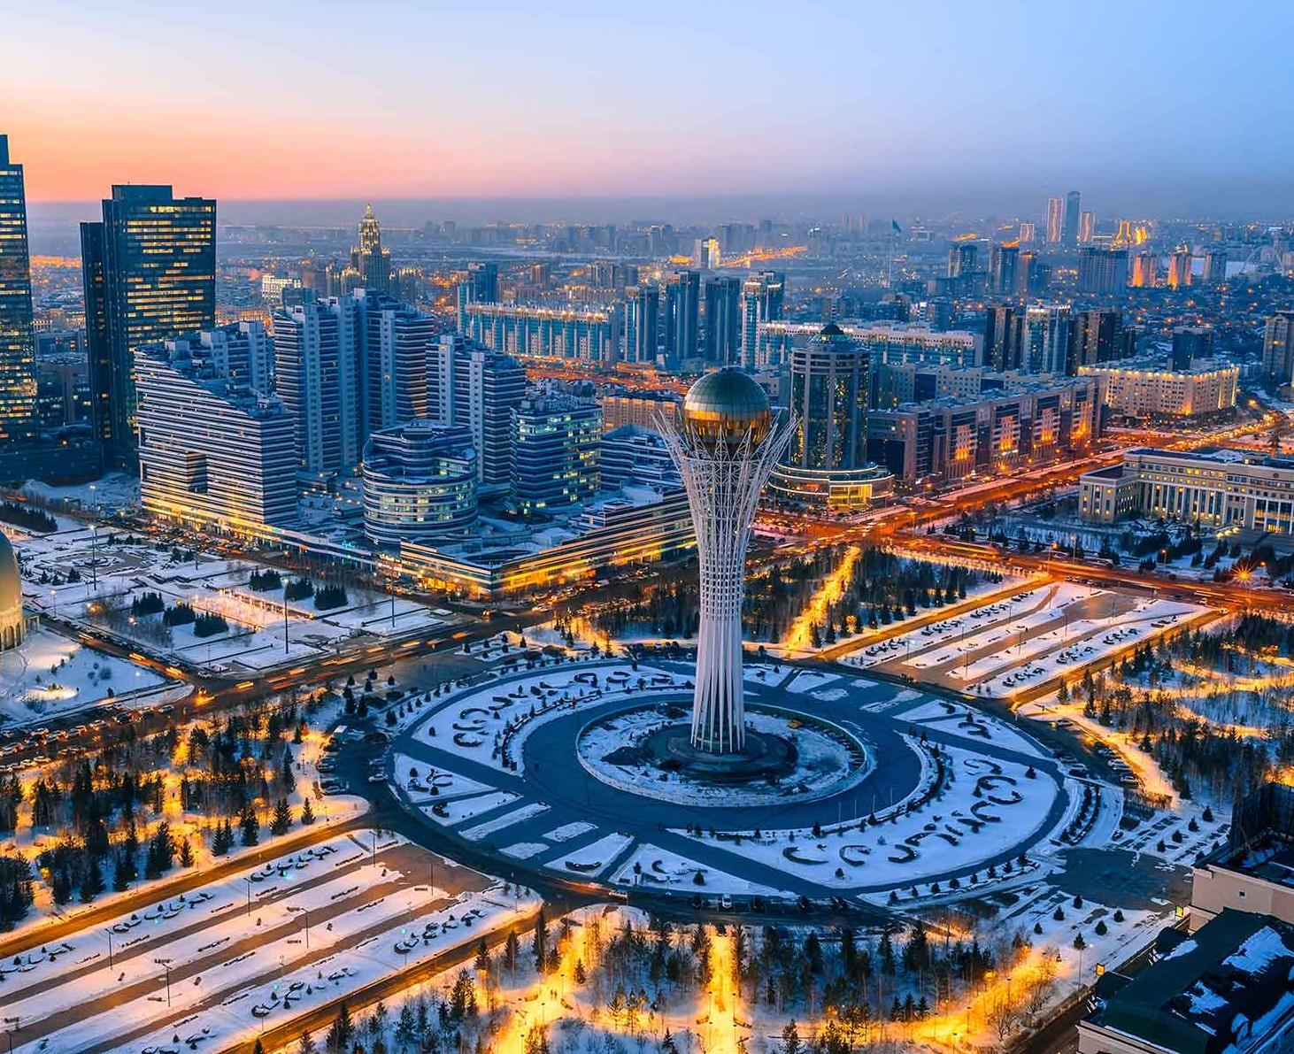
Спасибо за внимание!
N.nazarbayev_center
nncdiicd
nncdiicdoﬃce
NNCIICD
www.religions-congress.org

